Slide 1

Разработка программного обеспечения централизованной автоматики ликвидации асинхронного режима
Студент:
Руководитель от ТПУ:
Консультант от ТПУ по энергетике:
Консультант от ОДУ:
Жиленков А.А.
к.т.н., доцент КСУП ТУСУР, Калентьев А.А.
к.т.н., доцент ОЭЭ ИШЭ, Прохоров А.В.
к.т.н., зам. начальника ССР ОДУ Сибири, Политов Е.А.
2020

Slide 2


Проблема
Существует необходимость реализации централизованных АЛАР, которые сегодня отсутствуют в энергосистемах. Также отсутствует и архитектура централизованной АЛАР.
Работа централизованной АЛАР связана с обработкой большого объема информации в малые промежутки времени.
При необходимости обеспечить высокую скорость работы системы также важно обеспечить понятность разрабатываемого программного обеспечения для возможного ее изменения и применения.
2

Slide 3
Цель задачи
Цель работы: разработка программного обеспечения централизованной автоматики ликвидации асинхронного режима.
Задачи работы:
Выделить функциональные компоненты разрабатываемого ПО и выявить из них наиболее значимые с точки зрения выполнения задач АЛАР.
Определить схему взаимодействия компонентов ПО друг с другом.
Проанализировать и выбрать протоколы передачи данных для работы с внешними системами.
Определить схему взаимодействия компонентов ПО с внешними системами.
Выполнить программную реализацию наиболее значимых компонентов.
Реализовать эмуляторы для получения данных от внешних систем.
Выполнить тестирование разработанного ПО.
Разработать проектную документацию и презентацию разработанного ПО.
3

Slide 4
Новизна и значимость
Новизна:
Предложена оригинальная архитектура централизованной АЛАР, обеспечивающая функции прогнозирования возникновения асинхронного режима, определения групп когерентных генераторов и определения сечения деления системы.
Значимость:
Разработанное программное обеспечение может быть использовано при проектировании комплексов централизованных систем противоаварийной автоматики, использующих схожие принципы функционирования.
4

Slide 5
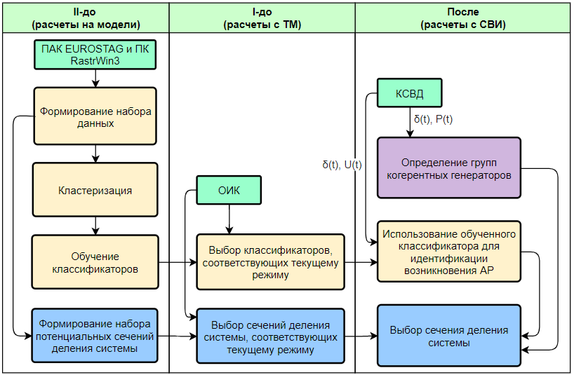
Укрупненная структура ЦАЛАР
5

Slide 6
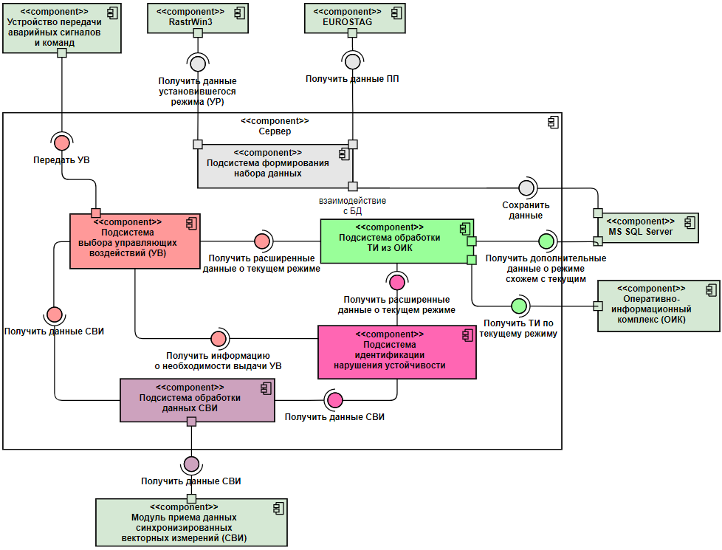
Диаграмма компонентов
6

Slide 7
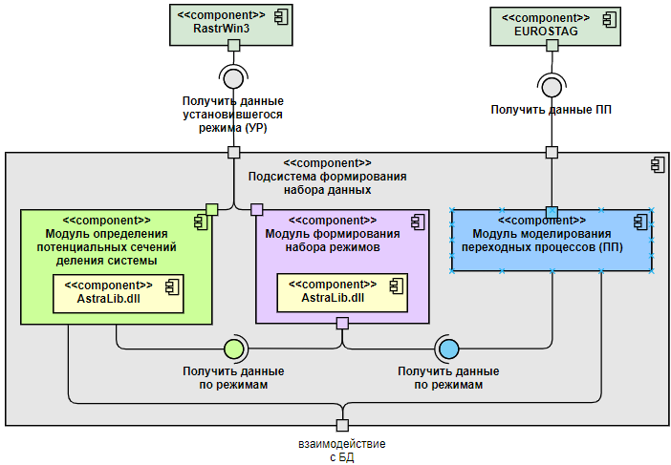
Диаграмма компонентов
7

Slide 8
Текущие результаты Подсистема идентификации нарушения устойчивости
Формирование набора данных
δ
Кластеризация
t, мс
Обучение классификатора
Устойчивость не нарушается
Использование классификатора
Устойчивость нарушается (АР наступает после АПНУ)
Устойчивость нарушается (АР наступает до АПНУ)
8

Slide 9
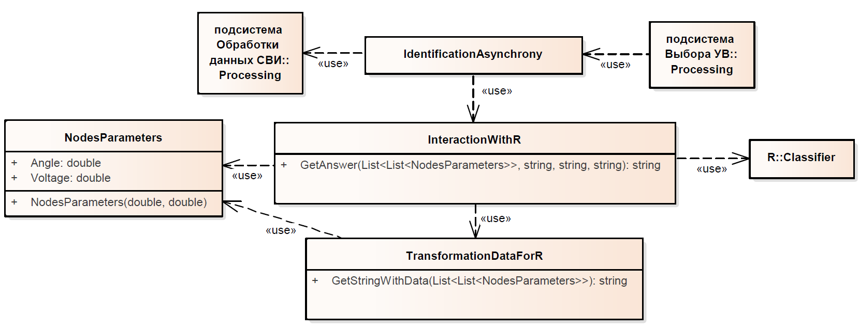
Текущие результаты Подсистема идентификации нарушения устойчивости
9

Slide 10
Текущие результаты Подсистема идентификации нарушения устойчивости
Задача | Степень готовности
Разработка алгоритма | Выполнено
Реализация алгоритма на R | Выполнено
Интеграция алгоритма с C# | Выполнено
Тестирование | Выполнено
Доработка алгоритма | 31.12.2020
Повторное тестирование | 03.01.2021
10

Slide 11
Текущие результаты Подсистема обработки ТИ из ОИК
Задачи подсистемы:
Получение среза данных по текущему режиму из ОИК по регламенту
Нахождение сравнением расчетного режима, соответствующего текущему
Выбор классификатора и сечений-кандидатов, соответствующих найденному режиму
δ
1
2
t,с
3
Изменение углов для расчетного случая неустойчивой работы
11

Slide 12
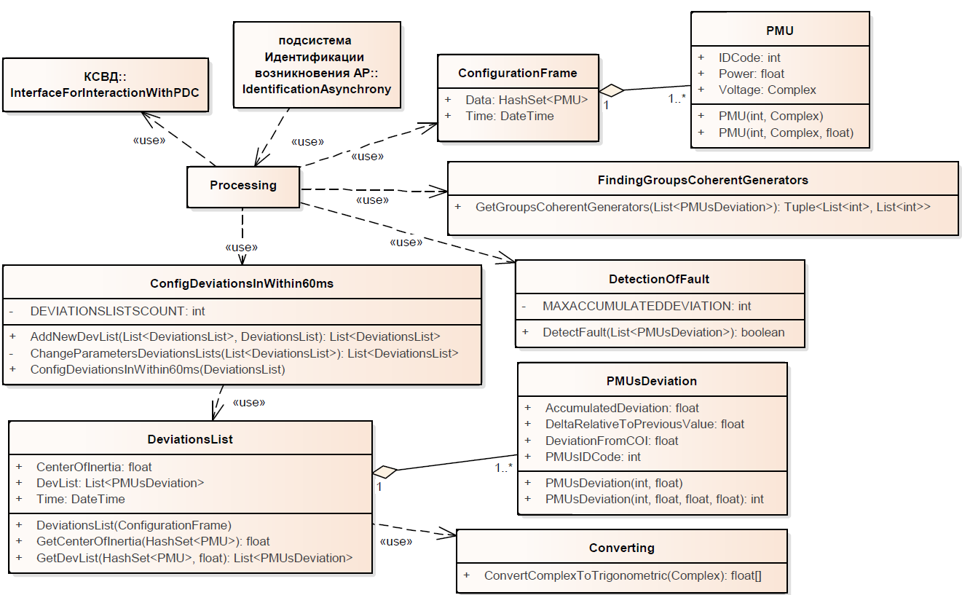
Текущие результаты Подсистема обработки ТИ из ОИК
12

Slide 13
Текущие результаты Подсистема обработки ТИ из ОИК
Задача | Степень готовности
Разработка алгоритма сравнения | Выполнено
Реализация алгоритма сравнения | Выполнено
Тестирование | Выполнено
Выбор протокола передачи данных от ОИК | Выполнено
Создание эмулятора передачи данных | 31.12.2020
Тестирование | 03.01.2021
13

Slide 14
Текущие результаты Подсистема обработки данных СВИ
Задача | Степень готовности
Разработка алгоритма появления возмущения | Выполнено
Разработка алгоритма определения групп когерентных генераторов | Выполнено
Реализация алгоритма появления возмущения | Выполнено
Реализация алгоритма определения групп когерентных генераторов | Выполнено
Создание эмулятора передачи данных | 31.12.2020
Тестирование | 03.01.2021
Задачи подсистемы:
Получение данных СВИ по регламенту
Определить группы когерентных генераторов
Определить появление возмущения
14

Slide 15
Текущие результаты Подсистема выбора УВ
Задачи подсистемы:
Фильтрация сечений-кандидатов по КПР
Фильтрация сечений-кандидатов по данным СВИ
Принятие решения о необходимости выдачи УВ по сигналу от подсистемы Идентификации возникновения АР
Задача | Степень готовности
Разработка алгоритма | 20.12.2020
Реализация алгоритма | 21.12.2020
Тестирование | 23.12.2020
15

Slide 16
Заключение
Разработана архитектура централизованной АЛАР.
Выполнена программная реализация наиболее важных компонентов системы.
Проведено тестирование реализованных компонентов. Продемонстрировано, что они способны выполнять свои функции.
Необходимо реализованные подсистемы объединить в единую программу и провести повторное тестирование. По возможности тестирование проводить с использованием симуляции передачи данных из внешних систем.
Так как подсистема Идентификации возникновения АР не соответствует требованиям по времени работы, то желательно выполнить доработку данной подсистемы.
16

Slide 17

СПАСИБО ЗА ВНИМАНИЕ!

